Slide 1
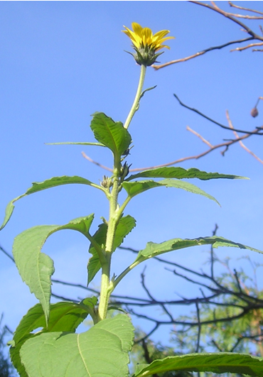
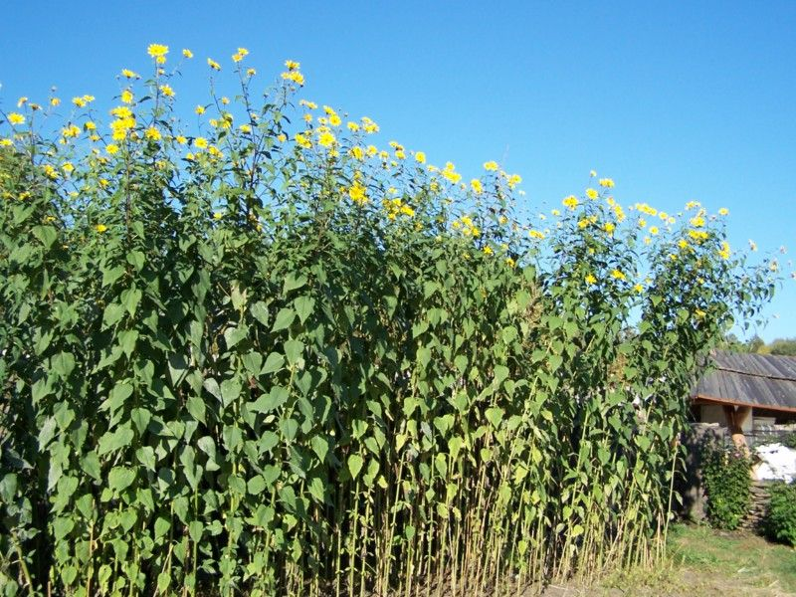
Topinambur

Slide 2
Historia i występowanie
Pochodzi z Ameryki Północnej. Do Europy trafił na początku XVIIw. W Polsce pojawił się około 1730r.
Został wyparty przez ziemniaka, jednak powracał okresowo np. na czas II wojny światowej.
Obecnie rośnie dziko w Ameryce, Europie i Azji.
Topinambur łatwo się rozprzestrzenia i może rosnąć prawie wszędzie, więc stanowi zagrożenie dla gatunków rodzimych.

Slide 3
Rozwój
Topinambur może rozmnażać się zarówno przez kłącza jak i przez nasiona.
Kwitnienie przypada na okres od lipca do listopada. Jego warunkiem jest długie, ciepłe lato i długi dzień.
Topinambur ma dużą zdolność do regeneracji. Może odrosnąć z bulw, kłączy oraz pędów nadziemnych.

Slide 4
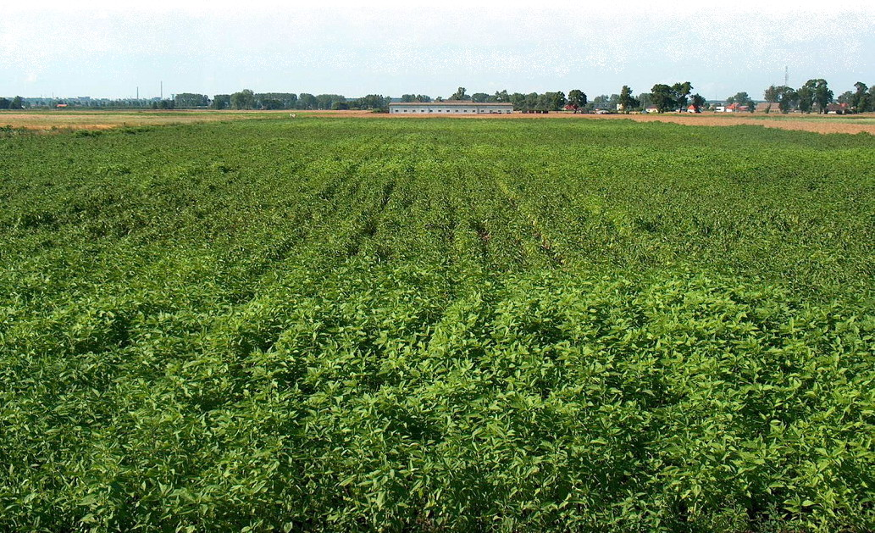
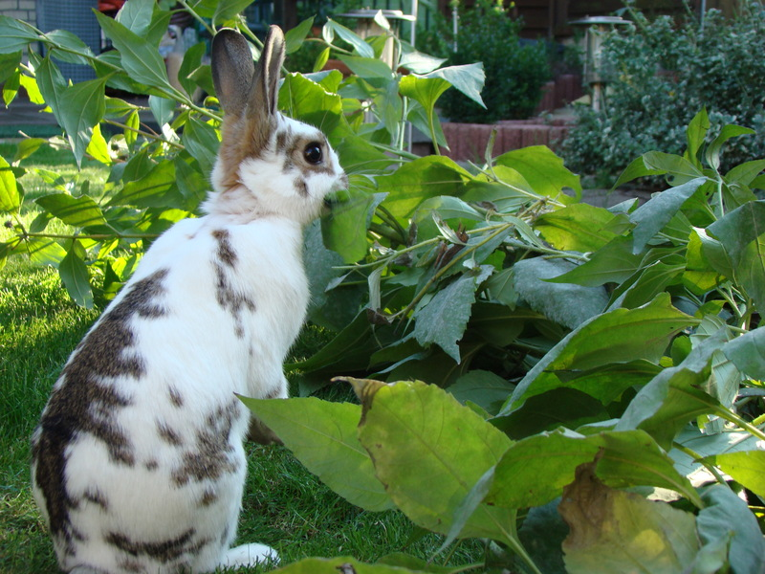
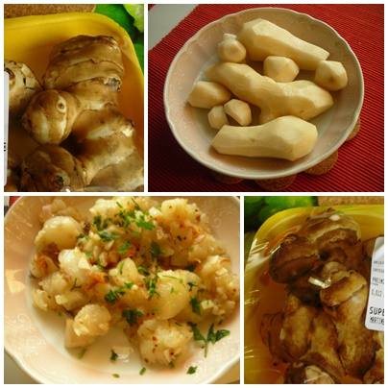
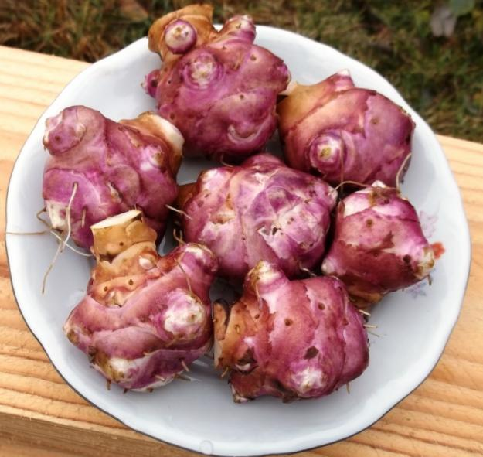
Zastosowania

Slide 5
Roślina jadalna
Jadalną częścią rośliny są bulwy. Na surowo przypominają łagodną rzodkiewkę, natomiast po ugotowaniu ziemniaki lub karczocha.
Topinambur nie posiada skrobi, lecz inulinę- wielocukier bezpieczny dla diabetyków, obniżający poziom glukozy we krwi.
Jedzenie bulw reguluje trawienie i pomaga w leczeniu chorób układu pokarmowego.
Posiada wiele witamin, makro- i mikroelementów.

Slide 6
Roślina pastewna
Topinambur podaje się jako paszę dla bydła, owiec i świń. Do tego celu wykorzystuje się zarówno części nadziemne, jak i podziemne.
Koszenie w lecie pozwala na zbiory rzędu 200ton/ha.
Topinamburami często obsiewa się obszary blisko lasów w celu dokarmiania zwierzyny.

Slide 7
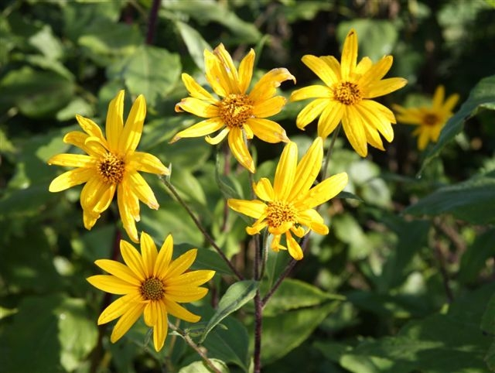
Roślina ozdobna
Topinambur osiąga imponujące rozmiary (nawet do 3,5-4m), a jego kwiaty przypominają małe słoneczniki. Często służy jako osłona od wiatru.

Slide 8
Inne zastosowania
Bulwy stanowią surowiec do produkcji alkoholi będącymi dodatkami do paliw.
Wysuszonymi pędami można palić w piecu.
Stosowany w rekultywacji gleb zasolonych oraz zanieczyszczonych.

Slide 9
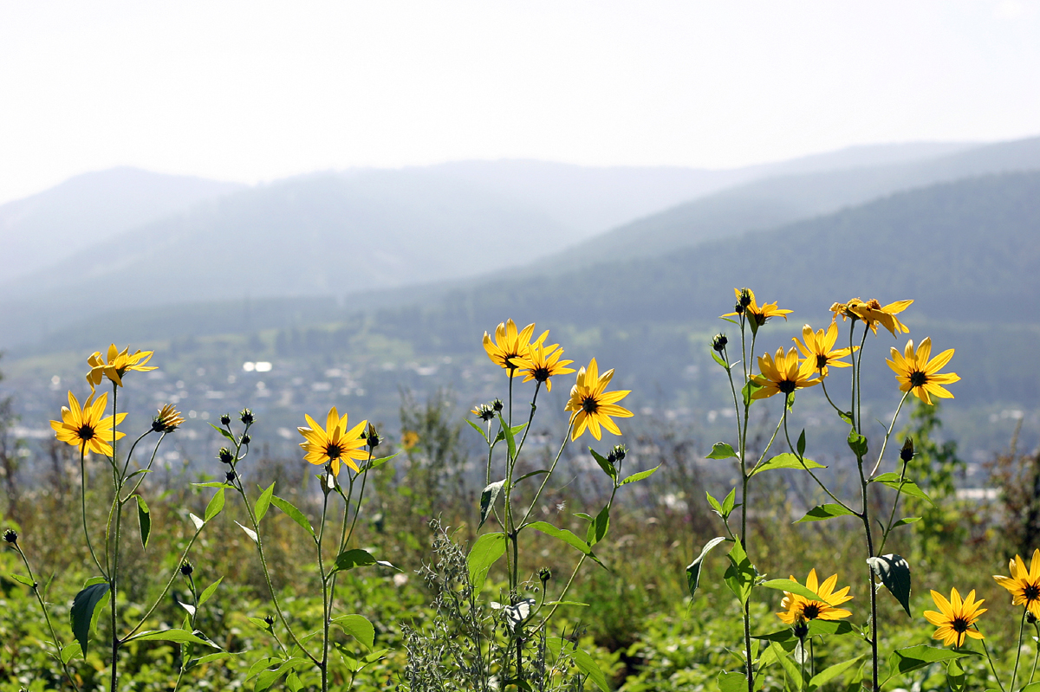
Koniec

